Slide 1

SOSIALISASI PENGGUNAAN PROGRAM PENAMBAHAN/ PENGUMPULAN DATA KEPEGAWAIAN DI APLIKASI TABKAR

Slide 2
TUJUAN
Departemen SDM memiliki data base pekerja terupdate dan lengkap untuk mendukung dalam proses karir pekerja dan kebutuhan laporan internal maupun eksternal.

Slide 3
KETENTUAN PENGISIAN
Diketik menggunakan huruf kapital.
Pengisian No.KTP, NPWP, Kartu Keluarga diketik tanpa menggunakan spesial karakter.
Dokumen Pekerja dan Keluarga Pekerja yang wajib diupload di menu Data Pendukung adalah :
KTP
NPWP
Kartu Keluarga
Akte Kelahiran
Akte Nikah
Ijazah Terakhir (hanya ijazah terakhir Pekerja)
4) Maksimal waktu pengisian/perubahan Data Pekerja sampai dengan tanggal 20 Januari 2017.

Slide 4
MENU DATA KARYAWAN PADA APLIKASI TABKAR
Data Pribadi.
Data Anggota Keluarga.
Data Riwayat Kerja Non BCAS.
Data Pelatihan/Seminar Non BCAS.
Data Keahlian/Keterampilan.
Data Sertifikasi.
Dokumen Pendukung.
Catatan :
Apabila terdapat anggota keluarga yang menjadi tanggungan pajak pekerja, maka harus melampirkan surat keterangan dari kecamatan pada menu “Data Pendukung”.

Slide 5

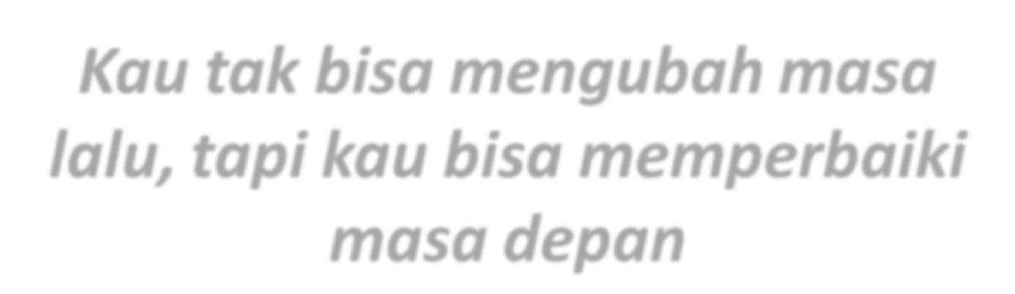
Kau tak bisa mengubah masa lalu, tapi kau bisa memperbaiki masa depan
Rp150000 /
USD15
Rp150000

